Slide 1
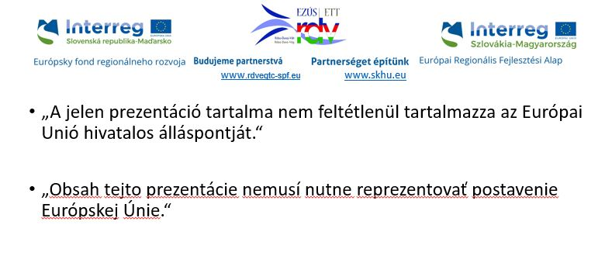


Online oktatás
Tóth Erika
2021. Április 28.

Slide 2
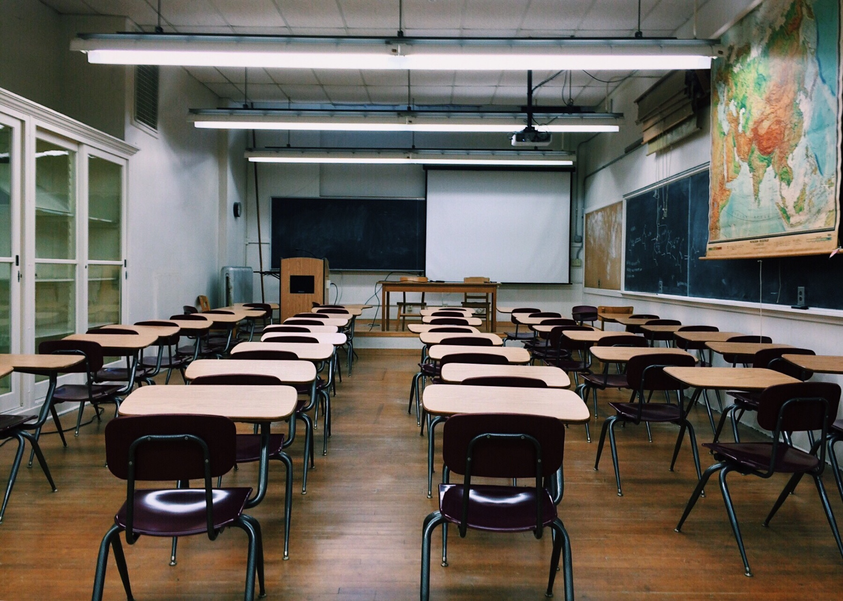



2020. március 11. a legelső iskolabezárások Szlovákiában

Slide 3
Platformok kialakítása, eszközök felmérése, kommunikáció biztosítása
a kényszerhelyzet tanácstalanságot eredményezett
a pedagógus a kezdeti időszakban teljesen magára maradt
mindenki a saját belátása szerint próbálkozott

Slide 4
Pedagógus platformok
magyarországi zárt csoportok jöttek létre a facebookon
szlovákiai magyar ill. szlovák zárt csoportok is alakultak pedagógusok részére
a fórumok, a tapasztalatcsere mindennapossá váltak

Slide 5
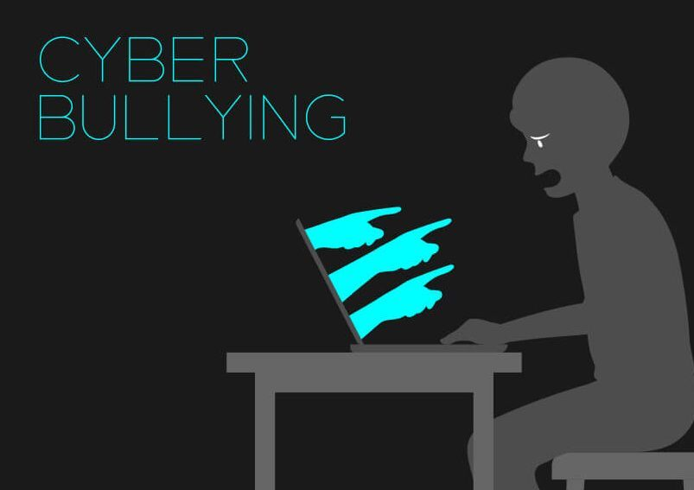
Felmerülő kérdések
Biztonság
Szocialitás
Egészség
Online zaklatás (minden 3. gyereket érint)
This Photo by Unknown Author is licensed under CC BY

Slide 6


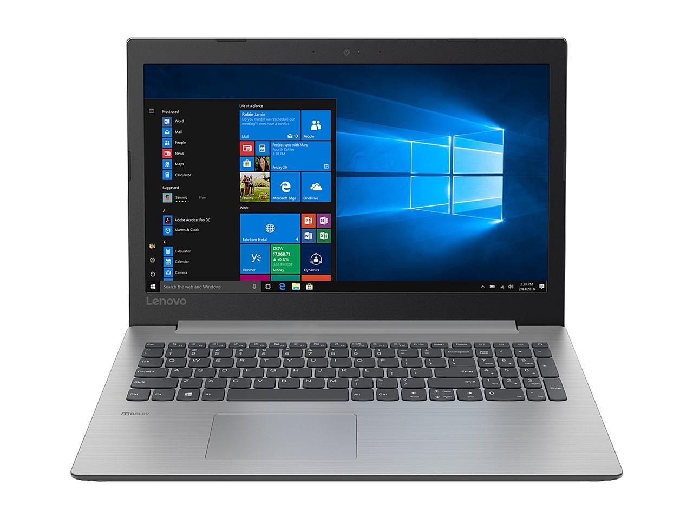
A kezdeti időszak
Korosztályonként más problémák merültek fel.
A kisebbeknél a szülőkkel kellett teljes mértékben megegyezni az internethasználatot és a platformot illetően is.
This Photo by Unknown Author is licensed under CC BY-SA
This Photo by Unknown Author is licensed under CC BY-SA

Slide 7
Saját tapasztalat
Zárt messenger és facebook csoport kialakítása a szülőkkel
Az első naptól kezdve napi szinten kommunikáció a csoportban
Feladatküldés a csoportba, majd a megoldott feladatok visszaküldése
Egy héten belül videchateltem a gyerekekkel szülők jelenlétében
Zoom osztályterem kialakítása a második héten

Slide 8
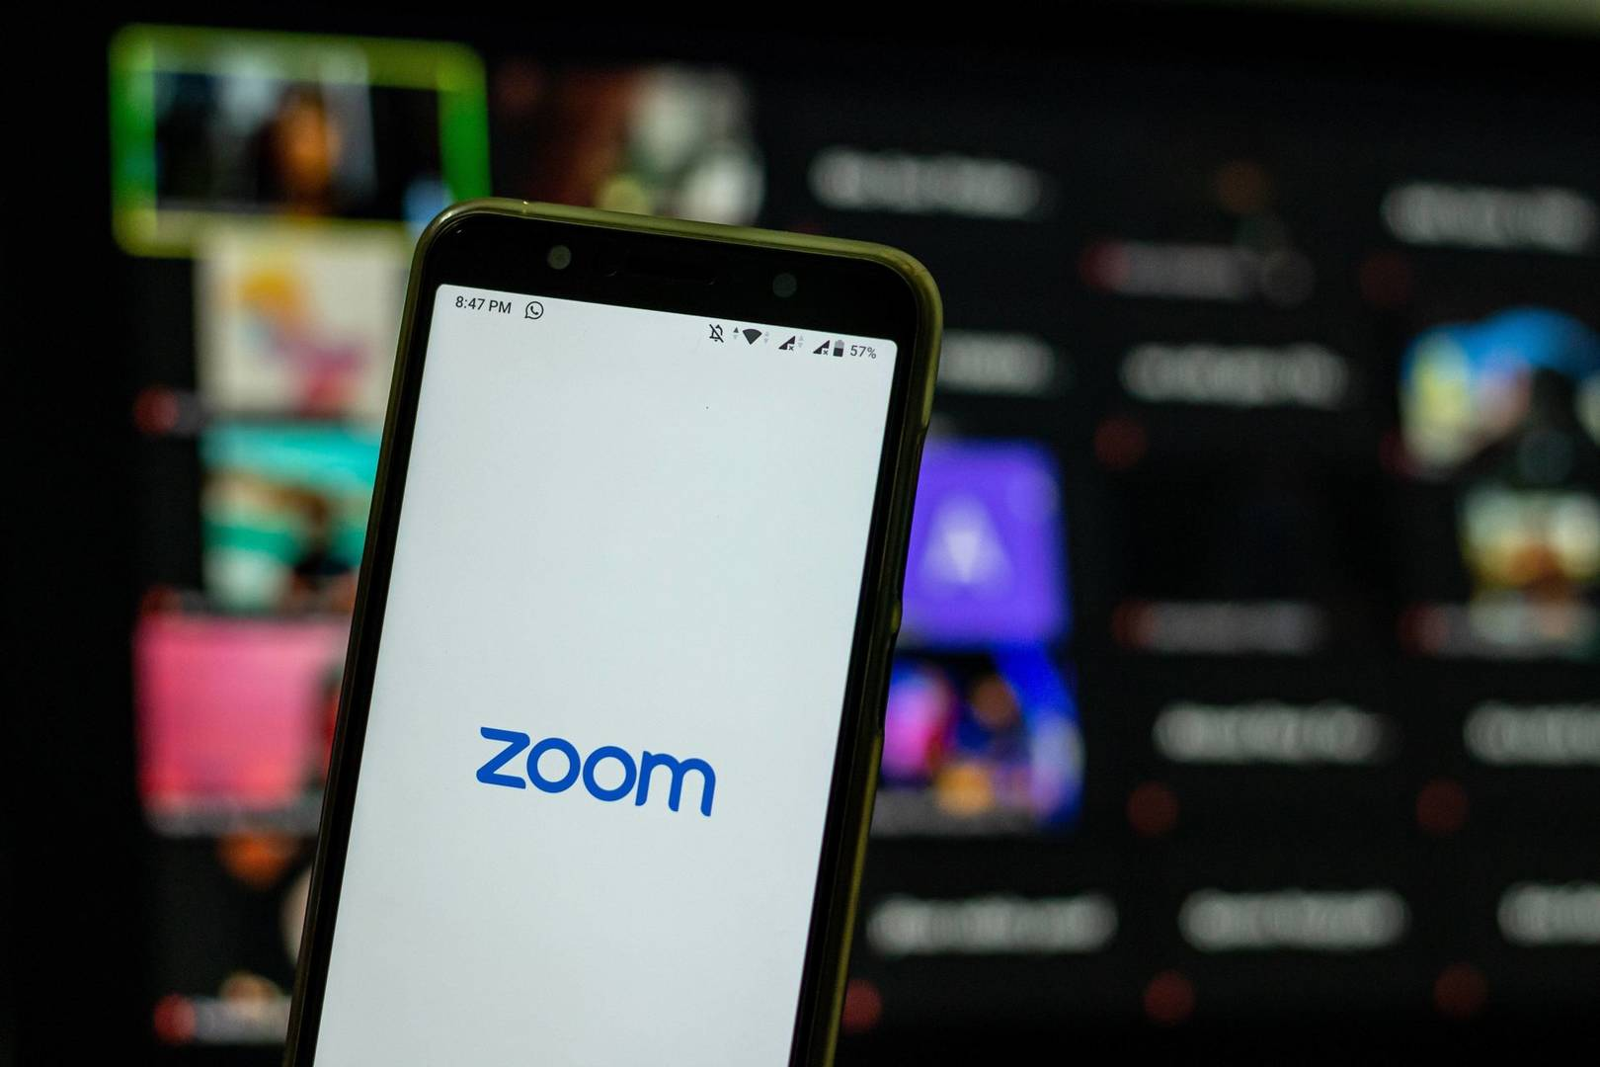
Az online oktatás egységesítése iskolánkban
2020. április 5.

Slide 9

Online kihívások
Motiváció folyamatos biztosítása
Állandó online jelenlét
A visszacsatolás bonyolultabb
Technikai gondok

Slide 10
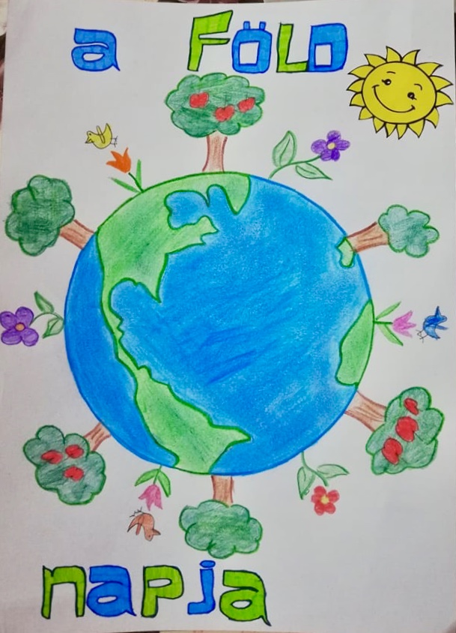
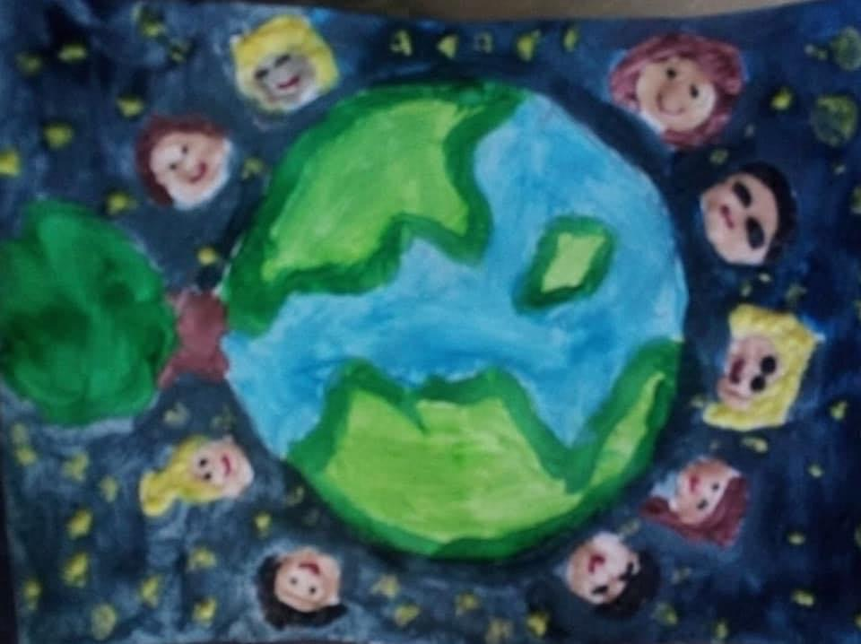
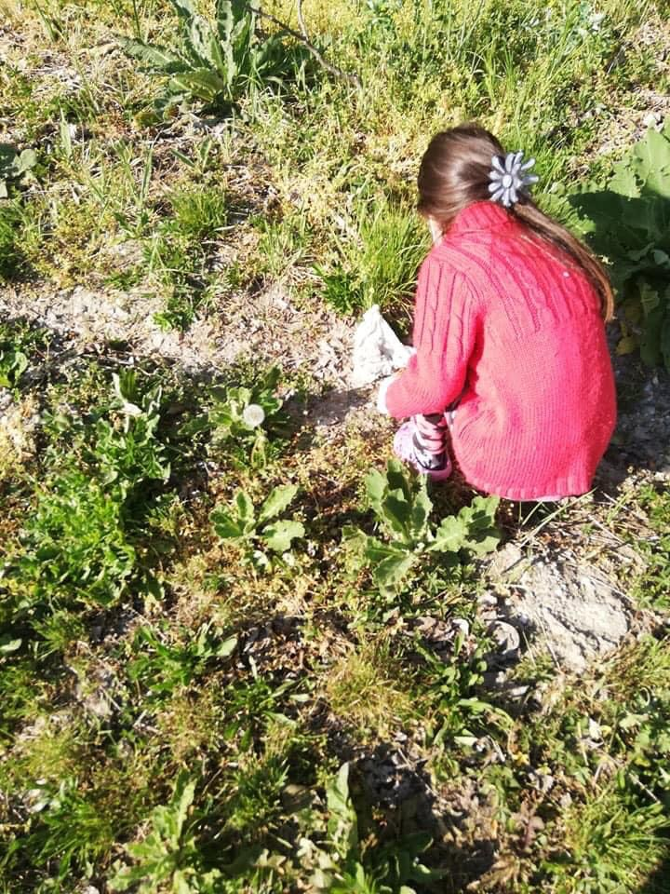
Projektmunkák, versenyek, pályázatok, napló írása
A tanulás ideje nem korlátozódhatott az online órákra
A lehető legváltozatosabb módon, de rá kellett venni a gyerekeket a kísérletezésekre, a projektmunkák kidolgozására, a gyakorlásra

Slide 11
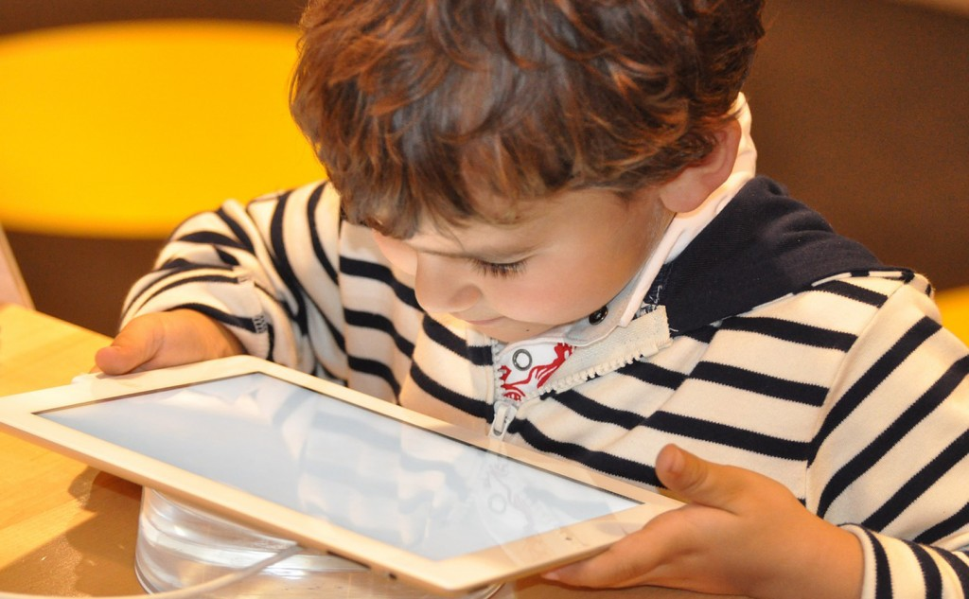
Biztonságos internet
Szűrők használata
Gyerekbarát alkalmazás
KORLÁTOZÁS
Kisebbek csak szülői felügyelettel
Beszélgetés
Bizalom: szülő, pedagógus felé

Slide 12
Képernyőfüggőség
"Okostelefont vettél a gyerekednek? Miért nem vettél neki rögtön egy gramm kokaint is?”
Van megoldás?

Slide 13
Köszönöm a figyelmet!

Slide 14
Felhasznált irodalom
https://www.researchgate.net/publication/338066845_Iskolai_eroszak_Cyberbullying_az_iskolaban_Az_Internetes_Zaklato_es_Internetes_Aldozat_Skala_bemutatasa
https://folyoiratok.oh.gov.hu/uj-kozneveles/internetes-zaklatas
https://megoldaskozpont.com/cyberbullying-magyarorszagon/
https://www.zodpovedne.sk/index.php/en/threats/cyberbullying
/

